Slide 1
Servikovajinal PAMG-1 proteininin erken doğum riski olan gebelerde yedi gün içindeki doğumu tahmin etmedeki rolü
op. Dr.Yasemin Çekmez
sağlık bilimleri üniversitesi Ümraniye eğitim ve araştırma hastanesi

Slide 2
Ülkemizde maliyet;
ortalama:$4187
günlük: $303
Erken doğum : <37 gebelik haftası
Neonatal mortalite – morbidite
Tanının doğru konulması
- Antenatal kortikosteroid
- Grup B streptokok proflaksisi
- Nöroprotektif Mg SO4
- NICU sağlanması
ÖNEMLİ !

Slide 3
Literatürde: Servikovajinal fetal fibronektin , servikal uzunluk ölçümü
PAMG-1 protein (plasental alfa mikroglobulin-1 )
- amniotik sıvıda
- 34-kDa
- immünokromatografi
- EMR
1000 kat
% 95 sensitif
% 90 spesifik

Slide 4
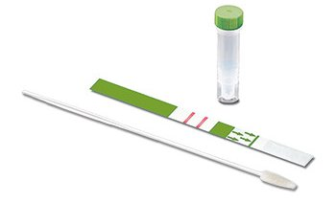
AMAÇ
Bu çalışmamızda servikovajinal PAMG-1 proteininin erken doğum riski olan gebelerde yedi gün içindeki doğumu tahmin etme başarısını araştırmayı amaçladık.
PARTOSURE
R

Slide 5
MATERYAL - METOD
Eylül 2015 - Eylül 2016
24+0 – 34+0 gebelik haftasında sancı şikayeti ile başvuran gebelerden ;
- NST de 60 dakikada en az 4 kontraksiyon
- servikal açıklığı >1 cm - < 3 cm
- efasman > % 50
- TV-USG de servikal uzunluk < 30 mm
DAHİL EDİLME KRİTERLERİ

Slide 6
- membran rüptürü ( aşikar - Amnisure® test )
- Aktif kanama
- çoğul gebelik
- fetal anomali
- IUGR
- plasental anomali
- 24 saat içinde koit öyküsü
- erken doğum öyküsü
- preeklampsi
- enfeksiyon bulgusu
DIŞLAMA KRİTERLERİ

Slide 7
24+0 – 34+0 hafta arası erken doğum riski ile başvuran tekil gebeler
PAMG-1 kiti steril pamuklu çubuğu vajinaya yerleştirilerek 1 dakika bekletildi
fFn kiti steril pamuklu çubuğu vajinaya yerleştirilerek 10 saniye bekletildi
Vajinal muayene ile servikal dilatasyon- efasman saptandı / TV-USG ile servikal uzunluk ölçüldü
Primer sonuç:
7 gün içinde doğum
NST ile kontraksiyonların varlığı araştırıldı
NST de 60 dakikada en az 4 kontraksiyon
- servikal açıklığı >1 cm - < 3 cm
- efasman > % 50
- TV-USG de servikal uzunluk < 30 mm
Ffn,CLM,PAMG-1
SN,SP,PPV,NPV
McNemar testi karşılaştırıldı
Pamuklu çubuklar kendi kit solüsyonlarında çalkalanarak stikler ile Ffn – PAMG-1 araştırıldı
Gebeler doğuma kadar takip edildi

Slide 8
Toplam 72 hasta dahil edildi.
SONUÇLAR:
 | PAMG-1-positive n=15 | fFN-positive n=19 | Cervical length <25 mm n=17
Mean delivery interval (days) | 6.8 ± 6.1 | 6.4 ± 5.9 | 17.7 ± 9.8
Delivery rate within 7 days | 73.3% | 73.6% | 52.9%
Mean number of gestational weeks at diagnosis of threatened preterm birth | 29.6 ± 2 | 30.4 ± 1.1 | 31.2 ± 0.4
Mean number of gestational weeks at delivery | 30.1 ± 0.4 | 31 ± 0.3 | 32 ± 0.8
Characteristics of patients
Age (Mean ± SD) years | 26 ± 2.6
Gravidity (Mean ± SD) | 1.15 ± 0.9
Parity (Mean ± SD) | 0.9 ± 0.2
Mean number of gestational weeks at diagnosis of threatened preterm birth (Mean ± SD) | 32.4 ± 2.8
Mean number of gestational weeks at delivery (Mean ± SD) | 34.3 ± 1.1
Percentage of women who delivered within 7 days (Mean ± SD) | 20.8%
Metrics (95% CI) | PAMG-1 | fFN | Cervical length <25 mm
SN | 73.3% | 73.6% * | 52.9% ¥ #
SP | 92.9% | 94.3%* | 90.9% ¥ #
PPV | 73.3% | 82.3% | 64.2% ¥ #
NPV | 92.9% | 90.9% * | 86.2% ¥ #
Validity of test | 88.8% | 88.8% * | 81.9% ¥ #

Slide 9
TARTIŞMA
Literatürde PAMG-1 proteinin 7 gün içindeki doğumu öngörmesine ilişkin 2 çalışma bulunmaktadır;
203 hasta
<6 cm dilatasyon
88 hasta
16-34 w arası gebeler

Slide 10
ÇALIŞMAMIZIN GÜÇLÜ YANLARI:
Her hastaya Ffn , PAMG-1 ve CLM yapılmış olması ve bu anlamda seçim kriterlerinin hem guideline ile uyumlu hem de homojen olması.
Erken doğum öyküsü olan hastaların çalışma dışı tutulmuş olması
ÇALIŞMAMIZIN LİMİTASYONLARI:
Hasta sayısı.

Slide 11
SONUÇ OLARAK:
Servikovajinal sıvıda PAMG-1 protein varlığı 7 gün içerisindeki erken doğumu fFn varlığı ile benzer derecede öngörebilir.
Servikal uzunluk ölçümünün erken doğumu belirlemedeki rolü PAMG-1 ve Ffn oranla anlamlı olarak azdır.

Slide 12
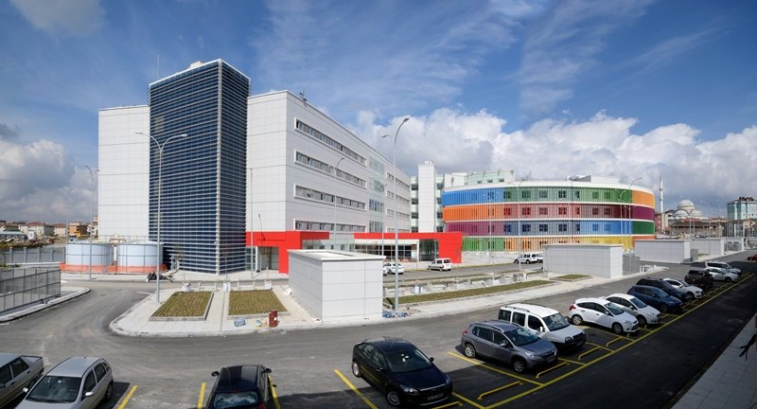
TEŞEKKÜR EDERİM…

